Slide 2
Ökonomische und politische Determinanten der Wettbewerbsfähigkeit einer Nation: Wo steht die Türkei?
Seminar für ABWL, Risikomanagement und Versicherungslehre
Universität zu Köln
Muhammed Altuntas
Universität zu Köln

Slide 3
Agenda
1. Fakten zur Türkei
2. Einführung
3. Forschungsansatz
4. Ergebnisse
5. Zusammenfassung

Slide 4
1. Fakten zur Türkei
Seit 2002
 - hat sich das BIP der Türkei mehr als verdreifacht
 - wurde das Pro-Kopf-BIP von 3.500 auf 10.444 USD fast verdreifacht
 - sank Haushaltsdefizit von 10 auf unter 3% des BIPs
 - hat sich die Staatsverschuldung von 74 auf 40% des BIPs fast halbiert
 - erreichte das Exportvolumen mit 135 Mrd. USD das 3,75-fache von 2002
 - stiegen die Tourismuseinnahmen um das 2,7-fache von 8,5 Mrd. auf 23 Mrd. USD
Der Ausblick ist positiv
Die OECD prognostiziert, dass die Türkei bis 2017 die am schnellsten wachsende Volkswirtschaft unter den OECD Mitgliedsstaaten sein wird.

Slide 5
SWOT-Analyse Türkei
Stärken
 - Dynamisches Wirtschaftswachstum
 - Geringe Staatsverschuldung
 - Politische und wirtschaftliche Annäherung an die EU
 - Entwickelte industrielle Produktion
 - Gute Infrastruktur
 - Junge, gut gebildete Bevölkerung
 - Großer, wachsender Binnenmarkt
Schwächen
- Geringe Eigenversorgung mit Energie
- Bürokratie
- Hohes Außenhandelsdefizit

Slide 6
SWOT-Analyse Türkei (II)
Chancen
- Beitrittsverhandlungen mit der EU
- Zunehmende Zahl ausländischer Direktinvestitionen
- Weiter erstarkende Binnennachfrage
- Guter Marktzugang zu Europa und Asien dank geografischer Lage
- Demnächst feste Anbindung an das europäische Stromverbundnetz ENTSO-E
Risiken
- Möglicher Anstieg der Inflationsrate
- Mögliche Energieengpässe
Fazit
- Zentrale Lage, erfolgreiche Wirtschaft, dynamisch wachsende Bevölkerung
- Qualifizierte und wettbewerbsfähige Arbeitskräfte, großer Binnenmarkt
Dennoch:
- Liberales und reformfreundliches Investitionsklima stärker antreiben
- Ausbau der Infrastruktur notwendig
- Investitionsanreize müssen weiterhin verbessert werden

Slide 7
2. Einführung
Variable name | Variable description, and source
Firm-level determinants
Leverage | Book leverage; ratio of total assets minus capital surplus to capital surplus. Source: A.M. Best’s Statement File Global.
Reinsurance | Ratio of reinsurance ceded to reinsurance premiums assumed plus direct premiums. Source: A.M. Best’s Statement File Global.
Std. dev. of loss ratio | Standard deviation of the net claims incurred divided by premiums earned for the years 2000-2008. Source: A.M. Best’s Statement File Global.
Longtail business | Ratio of total gross provisions to sum of gross premiums. Source: A.M. Best’s Statement File Global.
Product mix | Risk versus saving products. Source: A.M. Best’s Statement File Global.
Premium growth | Growth in net earned premiums. Source: A.M. Best’s Statement File Global.
Size | Natural logarithm of the insurer’s total assets. Source: A.M. Best’s Statement File Global.
Mutual | Dummy variable equal to one if the insurer is a mutual, and zero otherwise. Source: A.M. Best’s Statement File Global.
Group | Dummy variable equal to one if the insurer is a member of a group, and zero otherwise. Source: A.M. Best’s Statement File Global.
Country-level determinants
Access to financial markets
Market capitalization | Market capitalization of listed companies (% of GDP). Source: World Development Indicators.
Financial efficiency | Financial system’s efficiency. Measured by the logarithm of the total value-traded ratio divided by overhead costs. The total value-traded ratio captures the efficiency of stock markets and the overhead costs capture the efficiency of the banking sector. Source: Levine (2002).
Credit to private sector | Amount of credit banks provide to private sector as a percent of GDP. Source: World Development Indicators.
Country credit rating | Average of two ratings published semi-annually. The ratings are based on surveys of bankers and are on a scale from 0 to 100, with higher values indicating a better rating. Source: Institutional Investor.
Shareholder rights | Anti-director rights index ranges from 0 (weak shareholder rights) to 5 (strong shareholder rights). Source: La Porta et al. (1998).
Creditor rights | Creditor rights index ranges from 0 (weak creditor rights) to 4 (strong creditor rights). Source: La Porta et al. (1998).
Corporate transparency | The index is created by examining and rating companies’ 1990 annual reports on their inclusion or omission of 90 items. These items fall into seven categories (general information, income statements, balance sheets, funds flow statement, accounting standards, stock data, and special items). Source: La Porta et al. (1998).
Equity disclosure | The index equals the arithmetic mean of prospectus, compensation, shareholders, inside ownership, and transactions. Source: La Porta et al. (2006).
Equity liability | The index equals the arithmetic mean of (1) liability standard for the issuer and its directors, (2) liability standard for distributors, and (3) liability standard for accountants. Higher scores indicate stronger liability standards. Source: La Porta et al. (2006).

Slide 8
Einführung (II)
Variable name | Variable description, and source
Country-level determinants
Cost of financial distress
Uncertainty avoidance | Measures the extent to which people feel uncomfortable with uncertainty and ambiguity. Source: Hofstede et al. (2010) and Hofstede’s Homepage.
Savings | Gross savings in percent of GDP. Gross savings are calculated as gross national income less total consumption, plus net transfers. Source: World Development Indicators.
Property rights protection
Government effectiveness | Reflects perceptions of the quality of public services, the quality of the civil service and the degree of its independence from political pressures, the quality of policy formulation and implementation, and the credibility of the government's commitment to such policies. This index ranges from approximately -2.5 (weak) to 2.5 (strong) governance performance. Source: World Development Indicators.
Political risk index | Index is an assessment of government accountability and stability, quality of bureaucracy and law enforcement, investment climate, and various sources of political and social conflicts. The index takes on values between zero and 100, with lower values representing unstable institutions and higher risk. Source: PRS International Country Risk Guide Researchers dataset.
Strength of legal System | Strength of legal rights index measures the degree to which collateral and bankruptcy laws protect the rights of borrowers and lenders and thus facilitate lending. The index ranges from 0 to 10, with higher scores indicating that these laws are better designed to expand access to credit. Source: World Development Indicators.
Time to enforce a contract | Procedures to enforce a contract are the number of independent actions, mandated by law or courts that demand interaction between the parties of a contract or between them and the judge or court officer. Source: World Development Indicators.
Competition
Market concentration | Market share of the 5 largest insurers. It is calculated as the sum of premiums earned for the 5 largest insurers in the sample divided by the industry’s premiums written. Source: A.M. Best’s Statement File Global, and Swiss Re Sigma publications.
Insurance penetration | Insurance penetration is the ratio of the industry’s premiums written to GDP. Source: World Development Indicators, and Swiss Re Sigma publications.
Macroeconomic determinants
Inflation rate | Annual inflation rate. Growth in Consumer Price Index (CPI). Source: World Development Indicators.
GDP growth | Economic growth. Growth in nominal Gross Domestic Product (GDP). Source: World Development Indicators.

Slide 9
Einführung (III)
Zentrale Frage theoretischer/empirischer finanzwirtschaftlicher Forschung:
Was beeinflusst die Kapitalstruktur (Verschuldungsgrad) von Unternehmen (UN)?
Warum Kapitalstruktur? → Beeinflusst Marktwert eines UN
Ein UN mit ausreichenden Fremdkapitalzugang kann mehr Projekte mit positivem
Kapitalwert realisieren als UN ohne Finanzierungsmöglichkeiten.
Je höher Gewinne eines UN, desto größer das Innenfinanzierungspotenzial und
desto geringer wird Fremdkapitalbedarf
→ Sicherstellung Geschäftskontinuität und Erhöhung Geschäftskapazität.

Slide 10
Einführung (IV)
Relative Begünstigung von Fremdfinanzierung:
Im Falle einer Fremdfinanzierung sind die Zinsen für die Kapitalüberlassung für Zwecke der Körperschaftsteuer abzugsfähig.
Niedrige „agency costs“ → gute Beziehung Industrie und Kreditwirtschaft (hohe Konzentration im Bankensektor).
Welchen Einfluss haben institutionelle Rahmenbedingungen auf die
Finanzierungsentscheidung von UN?

Slide 11
3. Forschungsansatz
In unseren Studien berücksichtigen wir UN- und länderspezifische
Determinanten der Kapitalstruktur (Altuntas, Berry-Stölzle und Wende, 2013;
Altuntas, Garven und Rauch, 2014; Altuntas und Berry-Stölzle, 2015).
Idee:
Varianzdekomposition zur relativen Erklärungsstärke UN- und länderspezifischer Determinanten auf Finanzierungsentscheidung.
Erforschen, ob Unterschiede in der Kapitalstruktur von UN auf unterschiedlicher institutioneller Regelungen zurückzuführen sind.
Erste Studien, die Einflüsse UN- und länderspezifischer Determinanten auf Finanzierungsentscheidung von UN umfassend untersuchen → UN aus 81 Länder über einen Zeitraum von 13 Jahren.

Slide 12
4. Ergebnisse
Unsere Ergebnisse zeigen, dass institutionelle Regelungen die
Finanzierungsentscheidung von UN stark beeinflussen.
Ca. 50% der Varianz in der Kapitalstruktur wird durch Ländereigenschaften
erklärt (50% durch UN-Eigenschaften).
Folgende Ländereigenschaften haben dabei den größten Einfluss:
Investorenschutz, Kosten des Insolvenzverfahrens, Durchsetzung von
Verträgen, Marktkonzentration und Regulierung (UN-Transparenz).
Von den UN-Eigenschaften spielen Liquidität und Profitabilität eine
entscheidende Rolle.
Warum sind institutionelle Regelungen wichtig für Investoren bei Ihrer Anlageentscheidung?

Slide 13
Recht und Wirtschaft
Rechtssystem als Bedingung für Wirtschaftsentwicklung → Für UN muss ihr
Tun kalkulierbar sein (Weber, 1927 und 1980) → Vorhersehbarkeit
staatlichen Handelns.
Aber: Zunehmende Bürokratisierung/Verrechtlichung ist kontraproduktiv.
Ziel: Liberalisierung der Rechtsordnung → Marktmechanismus kommt
zentrale Rolle zu und Recht wird auf Unterstützungsfunktion reduziert.
Institutioneller Ansatz:
Rechtsinstitutionen beeinflussen maßgeblich politische/wirtschaftliche Systeme
Recht als Hebel von Wirtschaftsreformen
Länder werden nach Marktfreundlichkeit ihrer Rechtssysteme bewertet
Recht bestimmt Grundregeln wirtschaftlichen Verhaltens → Schaffung von Anreizstrukturen für UN, losgelöst von sozialen/kulturellen Faktoren
Rechts- und Wirtschaftswandel vollziehen sich durch Änderung der Regeln
Fehler bei Optimierung werden im politischen System gesucht

Slide 14
Legal Origin Theory
Institutioneller Ansatz wird mit historisch bedingten Strukturen im
Rechtssystem verbunden → Attraktivität der Ökonomie
Rechtliche Reformen sind ursächlich für den gesellschaftlichen Wandel
→ Rechtssystem beeinflusst Wirtschaftsentwicklung („legal origin theory“)
Forscher klassifizieren Länder daher nach Rechtssystem-Herkunft
→ Gewohnheitsrecht (angelsächsisch) vs. Zivilrecht (französisch, deutsch
und skandinavisch), siehe La Porta et al., 1998 und 2008.
Legal origin theory: Gewohnheitsrecht orientiert sich stärker an den
Marktinstitutionen, weniger an staatlichen Interventionen
→ „common law“ Länder verzeichnen daher höhere Wirtschaftsentwicklung.

Slide 15
Legal Origin Theory (II)
„Common law“ Länder schützen Investoren stärker vor diskriminierender
Behandlungen durch Vertragspartner (Staat, Verbraucher etc.) und verfügen
über besser entwickelte Finanzmärkte.
Angelsächsisches Recht (Gewohnheitsrecht):
Gibt den Aktionären und Gläubigern den stärksten Schutz und hat eine
bessere Auswahl von Gesetzen zum Schutz der Aktionäre. In erster Linie
gebildet von Richtern, die bestimmte Streitigkeiten beizulegen versuchten.
Französisches, deutsches und skandinavisches Recht (Zivilrecht):
Der schwächste rechtliche Schutz von Investoren → werden als
Verhaltensvorschriften verstanden, die eng mit Vorstellungen von
Gerechtigkeit und Moral verknüpft sind. Entwickelt von Rechtsgelehrten
und integriert ins Handelsgesetzbuch.

Slide 16
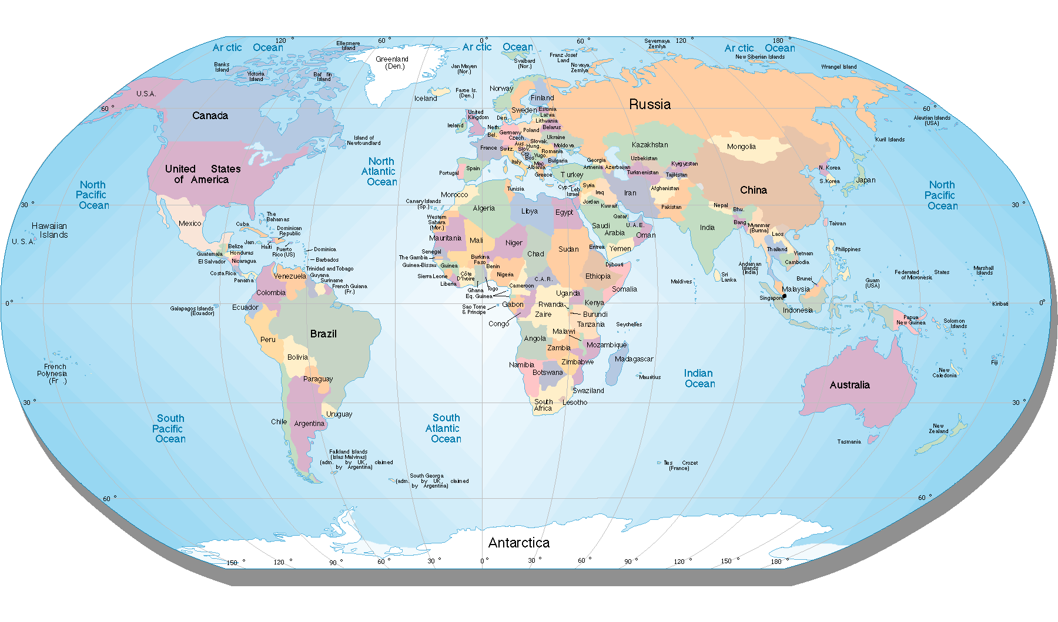
Weltkarte

Slide 17
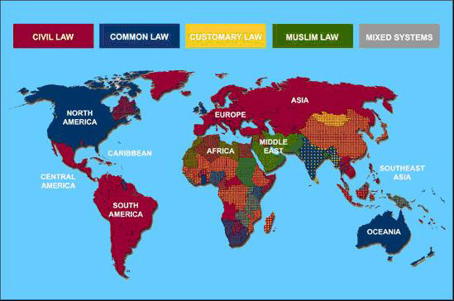
Weltkarte nach Legal Origin

Slide 18
Ease of Doing Business
Administrative Entlastung von UN ist ein wichtiges Ziel der Wachstumspolitik
und der Förderung der Standortattraktivität.
Verschiedene Indikatoren bewerten die ökonomische Attraktivität für UN im
internationalen Vergleich.
Die Weltbank verwendet 41 Einzelindikatoren, gruppiert diese zu zehn
Teilindikatoren und generiert einen Ease of Doing Business Indikator.
Stationen im Lebenszyklus eines UN (von der Gründung bis Auflösung), die
unmittelbar durch die Art und Weise der Regulierung beeinflusst werden.

Slide 19
Ease of Doing Business (II)
Unternehmensgründung (Starting a Business)
Baubewilligungen (Dealing with Construction Permits)
Stromversorgung (Getting Electricity)
Eintragung Grundbesitz (Registering Property)
Krediterhalt (Getting Credit)
Investorenschutz (Protecting Investors)
Besteuerung (Paying Taxes)
Grenzüberschreitender Handel (Trading Across Borders)
Durchsetzung von Verträgen (Enforcing Contracts)
Lösung von Insolvenzfällen (Resolving Insolvency)

Slide 20
z.B.: Unternehmensgründung
Die Prozesse, zu denen ein Existenzgründer formal verpflichtet ist, um ein UN zu gründen und offiziell zu betreiben. Dazu gehören die Beschaffung aller notwendigen Lizenzen und Genehmigungen sowie die Abwicklung aller erforderlichen Mitteilungen, Beglaubigungen oder Eintragungen des Unternehmens und der Mitarbeiter bei den entsprechenden Behörden.
Prozeduren für die offizielle Gründung/Führung eines UN (Anzahl)
Voranmeldung (z.B. Namensbeglaubigung oder Vormerkung, notarielle Beurkundung)
Erforderliche Zeit für den Abschluss eines Vorgangs (Kalendertage)
Kein vorheriger Kontakt mit Beamten
Erforderliche Kosten für den Abschluss eines Vorgangs (% des Pro-Kopf-Einkommens) Nur offizielle Kosten, keine Bestechungsgelder
Eingezahltes Mindestkapital (% des Pro-Kopf-Einkommens)
Hinterlegte Geldmittel bei einer Bank oder vor der Registrierung bei einem Notar

Slide 21
z.B.: Investorenschutz
Misst die Stärke der Schutzmechanismen für Aktionäre gegen Missbrauch der UN-Ressourcen, der von Managern zur persönlichen Bereicherung begangen wird. Die Indikatoren differenzieren die Dimensionen des Anlegerschutzes: Transparenz der Transaktionen, die Haftung für das In-sich-Geschäft und das Recht des Aktionärs, Angestellte/Manager wegen Fehlverhaltens zu verklagen.
Umfang der Offenlegung (Index 0-10)
Angabepflicht bei Transaktionen mit verbundenen Parteien
Ausmaß der Managerhaftung (Index 0-10)
Vorhandene Rechtsbehelfsbelehrung (Schadenersatz, Geldstrafen)
Einfachheit von Aktionärsklagen (Index 0-10)
Direkter Zugang zu internen Dokumenten des UN
Stärke des Anlegerschutzes (Index 0-10)
Einfacher Durchschnitt aller Indizes

Slide 22
z.B.: Durchsetzung von Verträgen
Die Indikatoren über die Durchsetzung von Verträgen messen die Effizienz der Justiz bei der Lösung eines Geschäftsstreites. Die Daten werden aufbereitet auf Grundlage der Schritt-für-Schritt-Entwicklung eines kommerziellen Verkaufsstreits vor lokalen Gerichten.
Vorgänge zur Durchsetzung eines Vertrags durch die Gerichte (Anzahl)
Schritte zur Durchsetzung des Urteils
Erforderliche Zeit zur Fertigstellung eines Vorgangs (Kalendertage)
Zeit zur Durchsetzung des Urteils
Entstehende Kosten zur Fertigstellung eines Vorgangs (% des Anspruchs)
Durchsetzungskosten

Slide 23
Doing Business in der Welt 2014 (Weltrangliste)
Ökonomie | Ease of Doing Business Rang
Singapore | 1
New Zealand | 2
Hong Kong SAR, China | 3
Denmark | 4
Korea, Rep. | 5
Norway | 6
United States | 7
United Kingdom | 8
Finland | 9
Australia | 10
Sweden | 11
Iceland | 12
Ireland | 13
Germany | 14
Georgia | 15
Canada | 16
Estonia | 17
Malaysia | 18
Switzerland | 19
Austria | 20

Slide 24
Doing Business in der Welt 2014 (II) (Weltrangliste)
Ökonomie | Ease of Doing Business Rang
Nigeria | 170
Zimbabwe | 171
Timor-Leste | 172
Bangladesh | 173
Liberia | 174
Syrian Arab Republic | 175
Mauritania | 176
Myanmar | 177
Congo, Rep. | 178
Guinea-Bissau | 179
Haiti | 180
Angola | 181
Venezuela, RB | 182
Afghanistan | 183
Congo, Dem. Rep. | 184
Chad | 185
South Sudan | 186
Central African Republic | 187
Libya | 188
Eritrea | 189

Slide 25
Türkei in der Welt 2013/14 (Rang unter 189 Staaten)
Kennzahlen | Türkei-2013 | Türkei-2014
Ease of Doing Business Rang | 51 | 55
Unternehmensgründung | 64 | 79
Baubewilligungen | 137 | 136
Stromversorgung | 35 | 34
Eintragung Grundbesitz | 55 | 54
Krediterhalt | 86 | 89
Investorenschutz | 12 | 13
Besteuerung | 50 | 56
Grenzüberschreitender Handel | 92 | 90
Durchsetzung von Verträgen | 42 | 38
Lösung von Insolvenzfällen | 118 | 109

Slide 26
5. Zusammenfassung
Wir untersuchen den Einfluss UN- und länderspezifischer Determinanten auf die Finanzierungsentscheidung von UN.
Institutionelle Faktoren haben starken Einfluss auf die UN-Kapitalstruktur.
Wir vermuten, dass die Wirksamkeit der rechtlichen, finanziellen und politischen Institutionen eines Landes systematisch in Beziehung zu unternehmerischen Kapitalstruktur stehen (z.B. durch Einfluss von auferlegten Insolvenzkosten und Kosten der Informationsasymmetrie).
Unsere Intuition ist, dass die Kapitalstrukturbestimmung eines UN nicht nur das Ergebnis seiner eigenen Eigenschaften ist, sondern auch das Ergebnis seiner Umwelt und Traditionen, in denen es operativ tätig ist.
Höhere Effektiv-Steuersätze, niedrigere Insolvenz- und Fremdkapitalkosten, und höhere Eigenkapitalkosten sind mit einer höheren Verschuldung verbunden.

Slide 27
Zusammenfassung (II)
Maßnahmen:
Kommunikation und Vereinfachung des Regelwerks (Firmengründungen)
Wirtschaftliche Freiheit unterstützen
Abbau administrativer Hürden bei Unternehmensgründung durch standardisierten Statuten und E-Government Lösungen
Harmonisierung und Verbesserung des Datenaustausches im internationalen Warenverkehr
Handlungsbedarf im Bereich Statistiken und umweltrelevanter Genehmigungen (Ziel: komplette elektronische Abwicklung der Genehmigungsprozesse)
Automatisierte Bereitstellung UN-spezifischer Anforderungen
Verbesserung und Koordination und Weiterbildung (insb. Regulierungsfolgeabschätzungen) in der Verwaltung
UN-Transparenz unterstützen (direkter Zugang UN-interner Daten ermöglichen, erweiterte Offenlegungspflichten)
Insolvenzrecht erweitern

